Slide 1


Работа с вложени цикли
По-сложни задачи
СофтУни
Преподавателски екип
Софтуерен университет
http://softuni.bg

Slide 2
Имате въпроси?
sli.do
#pb-feb

Slide 3

Съдържание
Преговор
Вложени цикли
Решаване на задачи

Slide 4

Преговор

Slide 5
Преговор
Колко пъти ще се изпише "SoftUni" на конзолата след изпълнението на следния код:
int i = 0;
while(i <= 5)
{
Console.WriteLine("SoftUni");
i++;
}
0
5
4
6

Slide 6
Преговор
Колко пъти ще се изпише "SoftUni" на конзолата след изпълнението на следния код:
1
int i = 0;
while(i == 0)
{
Console.WriteLine("SoftUni");
if(i == 1)
break;
}
0
100000
Безброй много пъти

Slide 7
Преговор
Колко итерации ще има следния цикъл:
int i = 0;
while(i <= 10)
{
i--;
}
Безброй много
10
11
2147483647

Slide 8
Преговор
Какъв ще е резултатът от изпълнението на следния код:
int i = 0;
while (i < 6)
{
i++;
if (i % 2 == 0)
Console.Write(i);
}
024
24
246
123456

Slide 9
Преговор
5. Какъв ще е резултатът от изпълнението на следния код:
int i = 0;
while (i < 4)
{
switch(i)
case 1: case 2: Console.Write(i);
break;
case 3: Console.Write(i);
break;
i++;
}
1
11
123
2

Slide 10

Вложени цикли

Slide 11
Пример – часовник (1)
Часовете се променят когато минутите надвишат 59
Докато минутите се променят часовете остават същите

Slide 12

Как може да си направим часовник с код?
Демо

Slide 13
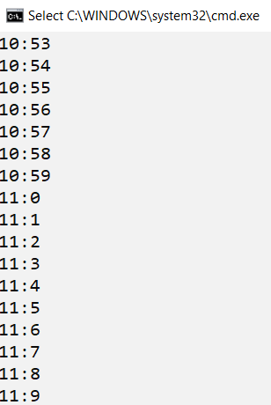
Пример – часовник (2)
Външният цикъл отговаря за часовете, а вътрешния за минутите
for (int h = 0; h <= 23; h++)
{
for (int m = 0; m <= 59; m++)
{
Console.WriteLine($"{h}:{m}");
}
}
Тестване на решението: https://judge.softuni.bg/Contests/Compete/Index/1016#0

Slide 14
Вложени цикли
for (int i = 0; i < n; i++)
for (int j = 0; j < n; j++) …
Имената на итераторите трябва да бъдат различни
За всяка итерация на външния цикъл вложения се изпълнява n - на брой пъти

Slide 15
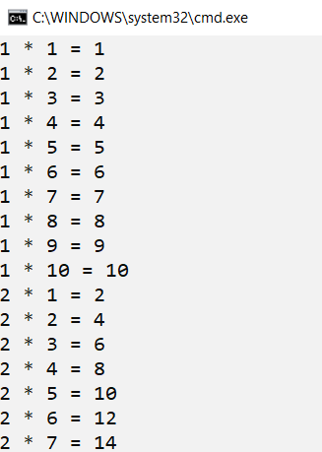

Таблица за умножение - условие
Отпечатайте на конзолата таблицата за умножение за числата от 1 до 10
Изход:

Slide 16
Таблица за умножение - решение
for (int x = 1; x <= 10; x++)
{
for (int y = 1; y <= 10; y++)
{
int product = x * y;
Console.WriteLine($"{x} * {y} = {product}");
}
}
Тестване на решението: https://judge.softuni.bg/Contests/Compete/Index/1016#1

Slide 17
Прекъсване на вложени цикли
За прекъсване на вложени цикли, използваме булеви променливи.
bool flag = false;
for (int i = 0; i < n; i++)
for (int j = 0; j < n; j++) if (condition)
flag = true;
break;
if (flag)
break;
Външният цикъл ще се прекъсне, само ако стойността на flag бъде true

Slide 18
Сума от две числа – условие
Напишете програма, която проверява всички възможни комбинации от двойка числа в даден интервал
Ако се намери комбинация, чийто сбор от числата е равен на дадено магическо число на изхода се отпечатва съобщение и програмата приключва изпъление
Ако не се намери нито една комбинация, отговаряща на условието се отпечатва съобщение, че не е намерено

Slide 19
Сума от две числа – условие (2)
Примерен вход и изход:
1
10
5
Combination N:4 (1 + 4 = 5)
23
24
20
4 combinations - neither equals 20

Slide 20
Сума от две числа - решение
int startingNumber = int.Parse(Console.ReadLine());
int finalNumber = int.Parse(Console.ReadLine());
int magicNumber = int.Parse(Console.ReadLine());
int combinations = 0;
bool isFound = false;
for (int i = startingNumber; i <= finalNumber; i++)
for (int j = startingNumber; j <= finalNumber; j++)
combinations++;
if (i + j == magicNumber)
Console.WriteLine($"Combination N:{combinations} ({i} + {j} = {magicNumber})");
isFound = true;
break;
if (isFound)
break;
// Finish logic
Ако намерим комбинация, прекъсваме вътрешният цикъл
Тестване на решението: https://judge.softuni.bg/Contests/Compete/Index/1016#3

Slide 21
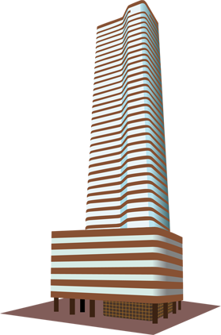
Сграда – условие
Напишете програма, която извежда номерата на стаите в една сграда (в низходящ ред)
На всеки четен етаж има само офиси
На всеки нечетен етаж има само апартаменти
Етажите се означават по следния начин:
Апартаменти: "А{номер на етажа}{номер на апартамента}"
Офиси: "О{номер на етажа}{номер на офиса}"
Номерата им винаги започват с 0

Slide 22
Сграда – условие (2)
На последният етаж винаги има големи апартаменти, които се означават с 'L', вместо с 'А'
Ако има само един етаж, то има само големи апартаменти
Входът се състои от броя на етажите и броя на стаите на един етаж
Примерен вход и изход:
L60 L61 L62 L63
A50 A51 A52 A53
O40 O41 O42 O43
A30 A31 A32 A33
O20 O21 O22 O23
A10 A11 A12 A13
L40 L41 L42 L43
A30 A31 A32 A33
O20 O21 O22 O23
A10 A11 A12 A13
6
4
4
4

Slide 23
Сграда - решение
int floors = int.Parse(Console.ReadLine());
int rooms = int.Parse(Console.ReadLine());
for (int i = floors; i >= 1; i--)
{
for (int j = 0; j < rooms; j++)
{
if (i == floors)
Console.Write($"L{i}{j} ");
// TODO: print according to floor number
}
Console.WriteLine();
}
Вложеният цикъл итерира стаите
Тестване на решението: https://judge.softuni.bg/Contests/Compete/Index/1016#5

Slide 24
https://softuni.bg/courses/programming-basics

Slide 25












SoftUni Diamond Partners

Slide 26




SoftUni Organizational Partners

Slide 27

Лиценз
Настоящият курс (слайдове, примери, видео, задачи и др.) се разпространяват под свободен лиценз "Creative Commons Attribution-NonCommercial-ShareAlike 4.0 International"
Благодарности: настоящият материал може да съдържа части от следните източници
Книга "Основи на програмирането със C#" от Светлин Наков и колектив с лиценз CC-BY-SA

Slide 28




Обучения в СофтУни
Software University – High-Quality Education, Profession and Job for Software Developers
softuni.bg
Software University Foundation
http://softuni.foundation/
Software University @ Facebook
facebook.com/SoftwareUniversity
Software University Forums
forum.softuni.bg

